Slide 1
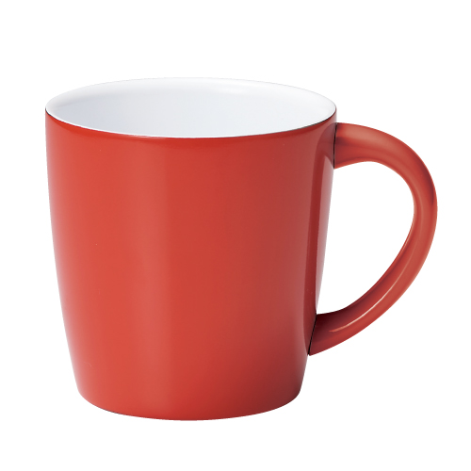
【提案書】
セラミックコート真空ステンレスタンブラー
特徴
洗いやすく汚れにくいセラミックコートと、保冷温効果の高い真空ステンレス素材が特徴の、見た目もおしゃれなマグカップです。オリジナル名入れプリントも格安で承ります。
納期
納期スペース
仕様
カラー展開：全3色
素材：ステンレス
サイズ：9×117×87mm
容量：約32ml
包装：化粧箱
備考：真空構造、内面/セラミックコーティング
お見積
お見積りスペース

